Slide 1


Après la troisième
Philippe LISLE
Psychologue de l’Education Nationale
CIO Toulouse Centre (service public gratuit, ouvert vacances)
Canopée
68 bld de Strasbourg
05.67.76.51.84
Au collège le jeudi (RDV CPE)

Slide 2
Faire le bon choix d’orientation suppose que l’on ait réfléchi sur soi et que l’on se soit informé…
Nature et contenu des différentes voies d’orientation
Exigences et prérequis pour la poursuite dans l’enseignement supérieur/ vie active
Ses intérêts
(scolaires et
extra-scolaires)
Ses compétences
(scolaires et
extra-scolaires)
Réflexion
sur soi
Information
Ses qualités
(en cours et en dehors
du contexte scolaire)
Exigences
en termes d’intérêts,
d’aptitudes et de qualités personnelles

Slide 3
Procédure et calendrier
2e trimestre
/ 1 semestre
Intention(s) d’orientation de l’élève et de sa famille (2GT, CAP, BAC PRO)
Proposition(s) provisoire(s) du conseil de classe
3e trimestre/
2 semestre
Demande(s) définitive(s) d’orientation de l’élève et sa famille
Dernière(s) proposition(s) du conseil de classe
Si désaccord
Si le désaccord persiste
Rencontre avec
le proviseur
Si accord
Commission
d’appel
Décision d’orientation

Slide 4
Enseignement supérieur français
Vie active
Bac général
Bac technologique
Bac professionnel/ BAC PRO Agr
Terminale générale
Terminale technologique
Terminale professionnelle
CAP/ CAPA
Première générale
1re technologique
Première professionnelle
2e année
CAP
Seconde générale et technologique
2de STHR
Seconde professionnelle
1re année
CAP
Lycée GT
Statut scolaire ou statut Apprenti
Voie générale et technologique
Voie Professionnelle
3e générale

Slide 5
Objectifs des baccalauréats…
1^{res} et T^{ales} générales
1^{res} et T^{ales} technologiques
1 Tronc commun pour tous et un choix de séries et spécialités
STMG
STI2D
ST2S
STL
STD2A
STAV
S2TDM
STHR
1^{res} et T^{ales} professionnelles
Près de 100 spécialités dans les domaines de la production (agroalimentaire, bâtiment, mécanique, électricité-électronique, etc.) des services (commerce, vente, tourisme, services à la personne, logistique, etc.), de l’agriculture, réunis en famille de métiers
1 Tronc commun pour tous
et
3 enseignements de spécialité en 1re
2 enseignements de spécialité en T^{ale}
Pour approfondir ses
connaissances générales et méthodes de travail théoriques
Acquérir des compétences professionnelles pointues, pour être préparé à l’exercice d’un ou plusieurs métiers
Dans toutes les séries, les enseignements technologiques sont privilégiés, par le biais de projets et d’études de situations de terrain.
Pour se préparer à des études supérieures longues (+5)
Pour s’insérer dans la vie active ou envisager des études supérieures courtes (+2-3, avec un très bon dossier scolaire).
Pour envisager des études supérieures courtes (+3) avec une ouverture sur les études longues
Seconde générale et technologique
Seconde professionnelle

Slide 6

3 types de baccalauréat
BAC GÉNÉRAL
BAC TECHNOLOGIQUE
BAC PROFESSIONNEL
3 façons d’étudier
3 façons de vivre l’école
3 façons d’être élève
Il ne s’agit pas uniquement d’aller en 2de mais aussi d’obtenir un bac dans de bonnes conditions et de réussir son orientation post bac..
C’est choisir en fonction de l’élève que l’on est, en s’épanouissant et en réussissant

Slide 7
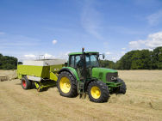
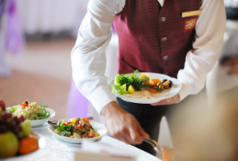
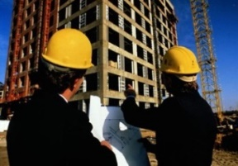
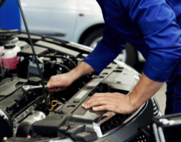

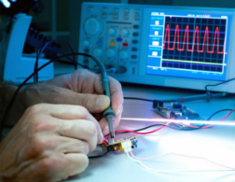

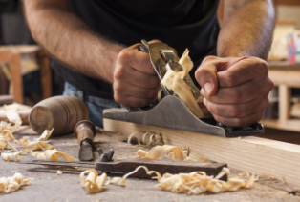


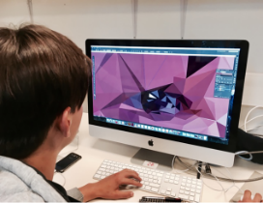
Aller
Dans la voie professionnelle
Agriculture
Hôtellerie Restauration
Bâtiment, travaux publics
Automobile, Engins
Productique
Electricité, électronique
Santé, social, soins
Bois, ameublement
Commerce, gestion
Transport, sécurité
Arts, mode, graphisme

Slide 8
Exigences de la classe de seconde Pro
Pour réussir en 2de pro il faut :
S’intéresser à l’enseignement de façon concrète et pratique
Avoir des compétences et connaissances générales et professionnelles
Etre capable de
s’adapter aux attendus du monde professionnel
Capacité d’analyse, d’exécution, autonomie, respect consigne…
L’objectif est d’acquérir des compétences et des connaissances générales et professionnelles, dans divers secteurs. L'enseignement dispensé poursuit deux finalités, l'insertion professionnelle et la poursuite d'études. C’est le conseil de classe qui decide du passage en 2nde pro ou CAP. Une selection sur dossier scolaire est ensuite faite informatiquement pour obtenir une place.

Slide 9
La voie professionnelle
Durée
  en 1, 2 ou 3 ans : CAP
  3 ans : bac pro (poursuite possible dans le supérieur)
Statut
  scolaire : élève au lycée
  Salarié-e : apprenti-e en alternance entre CFA, MFR, Compagnon/LP et entreprise
Programme
  Des enseignements généraux, plus concrets et en relation avec le métier préparé
  La moitié de l’emploi du temps en enseignements techniques et professionnels (outils, exercices techniques, TP, gestes professionnels)
  Des périodes de formation en milieu professionnel
(18 à 22 semaines de stages réparties sur les 3 ans en Bac Pro en lycée)
(12 à 14 semaines de stages réparties sur les 2 ans en CAP en lycée)
  http://www.onisep.fr/Voie-pro/Collegien/Apres-la-3e/Les-diplomes-de-la-voie-pro

Slide 10

La transformation de la voie professionnelle
Un chef-d’œuvre à réaliser et à présenter à l’examen (BAC ou CAP), témoin des compétences acquises par les élèves au cours de leur cursus. Il est l’aboutissement d’un projet pluridisciplinaire construit, individuel ou collaboratif, qui vise à développer son inventivité et sa créativité. Cette réalisation concrète peut prendre toute forme (matérielle ou immatérielle) comme la conception et la réalisation d'un produit fini (en bois / métal / papier / tissu…), d’un texte, d’un journal, d’un site internet, d’un film, de l’organisation d’un évènement culturel ou sportif, d’une exposition, d’un spectacle, d’un décor, de la participation à un concours r ou encore de la création d’une entreprise virtuelle.
Des parcours plus progressifs grâce à des classes de seconde par familles de métiers en LP
Plus d’accompagnement : 100 heures par an pour consolider les apprentissages, se renforcer en français et mathématiques, et construire son projet d’avenir
Des campus nouvelle génération: véritables lieux de vie, de formation et d’innovation, regroupant des équipements culturels et sportifs, des lycées professionnels, des centres de recherches, des entreprises. Ils sont spécialisés dans des secteurs de pointe comme :
  Aéronautique et spatial
  Biotechnologies
  Numérique
  Services à la personne
  Transports maritimes
  https://www.education.gouv.fr/cid101579/les-campus-des-metiers-et-des-qualifications-languedoc-roussillon-midi-pyrenees.html

Slide 11

La voie professionnelle
Grille des enseignements dans la voie professionnelle
En cours de rénovation (environ 30h par semaine)
Grille des enseignements dans la voie professionnelle
(environ 30h par semaine)
Enseignements Généraux
Français, histoire/géographie, instruction civique
Mathématiques
Langue vivante A
Education physique et sportive
Arts appliqués et culture artistique
Sciences physiques et chimiques ou LVB (selon les spécialités)
Enseignement professionnel
Atelier, enseignement professionnel
Co-intervention français/enseignements professionnels
Co-intervention maths/enseignements professionnels
Prévention-santé-environnement
Economie/gestion ou économie/droit (selon la spécialité)
Accompagnement personnalisé et accompagnement aux choix d’orientation

Slide 12
Liste des bacs pro par famille de métiers 2020, En 2021, 5 familles supplémentaires.
Une famille de métiers peut regrouper entre 2 et 10 spécialités de bac professionnel.
Toutefois, une trentaine de spécialités restent trop spécifiques pour rentrer dans une famille,
Métiers de la construction durable, du bâtiment et des travaux publics
travaux publics
technicien du bâtiment (organisation et réalisation du gros oeuvre) ;
interventions sur le patrimoine bâti (option A Maçonnerie) ;
interventions sur le patrimoine bâti, option B Charpente ;
interventions sur le patrimoine bâti, option C Couverture ;
menuiserie aluminium-verre ;
aménagement et finitions du bâtiment ;
ouvrages du bâtiment : métallerie.
Métiers de la gestion administrative, du transport et de la logistique
Gestion-administration
Logistique
Transport
Métiers de la relation client
Métiers du commerce et de la vente option A Animation et gestion de l’espace commercial
Métiers du commerce et de la vente option B Prospection-clientèle et valorisation de l’offre commerciale
Métiers de l’accueil
Métiers des industries graphiques et de la communication
Façonnage de produits imprimés, routage
Réalisation de produits imprimés et plurimédia
option A productions graphiques
Réalisation de produits imprimés et plurimédia
option B productions imprimées
Métiers des études et de la modélisation numérique du bâtiment
Technicien d’études du bâtiment option A : Études et économie
Technicien d’études du bâtiment option B : Assistant en architecture
Technicien géomètre-topographe
Métiers de l’alimentation
Boucher-charcutier-traiteur
Boulanger-pâtissier
Poissonnier-écailler-traiteur
Métiers de la beauté et du bien-être
Esthétique cosmétique parfumerie
Coiffure
Métiers de l’aéronautique
Aéronautique option Avionique
Aéronautique option Système
Aéronautique option Structure
Aviation générale
Métiers de l’hôtellerie-restauration
Cuisine
Commercialisation et services en restauration

Slide 13
Une trentaine de spécialités restent trop spécifiques pour rentrer dans une famille et se choisiront dès la 2nde
Accompagnement, soins et services à la personne option A à domicile
Accompagnement, soins et services à la personne option B en structure
Artisanat et métiers d’art - facteur d’orgues option : organier
Artisanat et métiers d’art - facteur d’orgues option : tuyautier
Artisanat et métiers d’art option : verrerie scientifique et technique
Artisanat et métiers d’art option : métiers de l’enseigne et de la signalétique
Artisanat et métiers d’art option marchandisage visuel
Artisanat et métiers d’art option : communication visuelle pluri-media
Artisanat et métiers d’art option : tapisserie d’ameublement
Bio-industries de transformation
Conducteur transport routier marchandises
Gestion des pollutions et protection de l’environnement
Hygiène, propreté, stérilisation
Métiers et arts de la pierre
Métiers de la mode - vêtement
Métiers de la sécurité
Métiers du cuir option chaussures
Métiers du cuir option maroquinerie
Métiers du cuir option sellerie garnissage
Métiers du pressing et de la blanchisserie
Maintenance nautique
Optique lunetterie
Perruquier posticheur
Photographie
Plastiques et composites
Prothèse dentaire
Services de proximité et vie locale
Services aux personnes et aux territoires
Technicien en expérimentation animale
Technicien en appareillage orthopédique
Techniques d’interventions sur installations nucléaires
Traitements des matériaux
Transport fluvial

Slide 14


Slide 15
L’apprentissage
Une priorité :
La motivation
Son but :
Apprendre un métier.
Préparer un diplôme (CAP, BAC pro, BTS…) tout en travaillant.
Mieux préparer à la VIE ACTIVE
.
Salarié
Un % du SMIC
5 sem de congés
16 ans ou 15 ans (31.12)
( fin de 3ème ) Avoir un employeur
Conditions
Statut

Slide 16
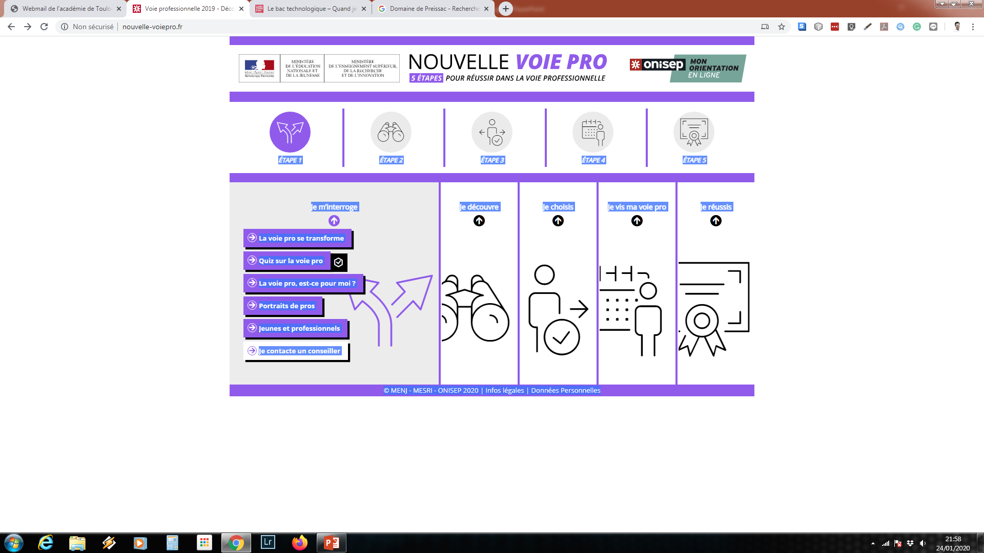
http://www.nouvelle-voiepro.fr/

Slide 17
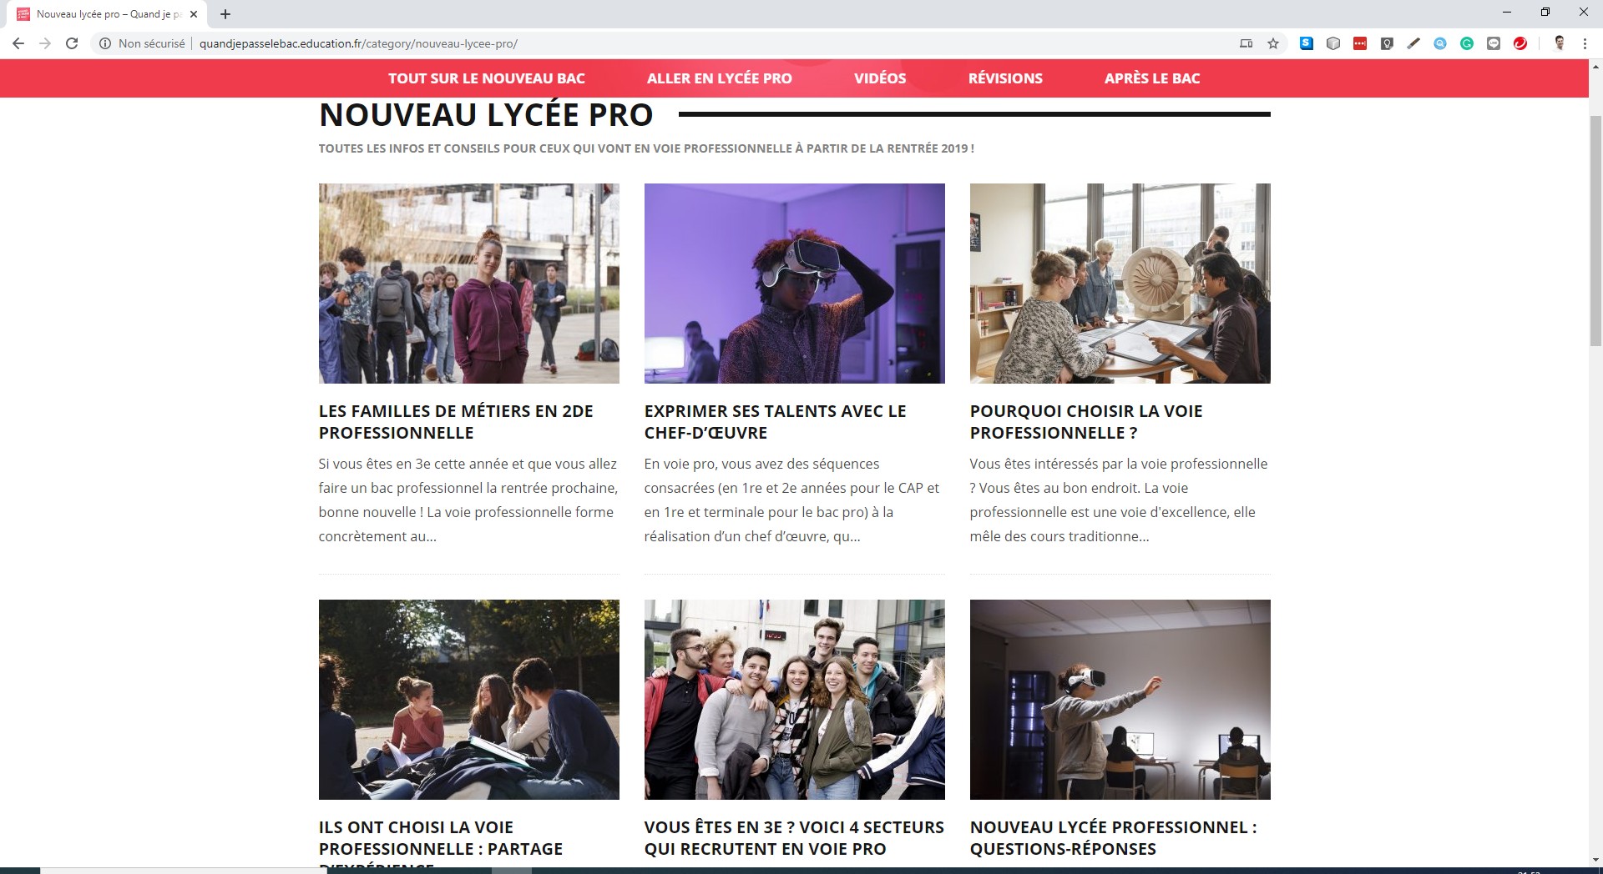
http://quandjepasselebac.education.fr/category/nouveau-lycee-pro/

Slide 18
https://www.education.gouv.fr/cid79563/les-campus-des-metiers-et-desqualifications.html#La_carte%20de%20France%20des%20Campus%20labellis%C3%A9s
https://cache.media.eduscol.education.fr/file/Bac2021/21/8/2019_depliant_3e_Bien_se_preparer_pour_reussir_au_lycee_1217218.pdf

Slide 19
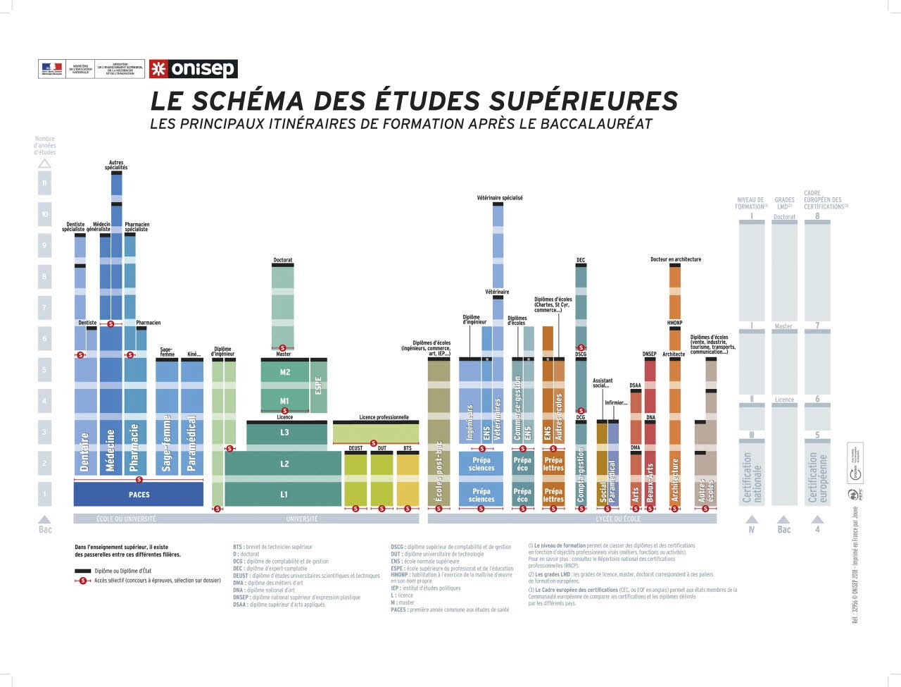
Aller
Dans la voie générale et technologique

Slide 20
Exigences de la classe de seconde
Pour réussir en 2de GT, il faut :
S’intéresser à l’enseignement général et aimer le raisonnement abstrait
Avoir des acquis suffisants en fin
de 3e dans
les matières présentes en 2de
Etre capable de travailler régulièrement chaque soir
Savoir organiser
son travail
en toute
autonomie
Si les enseignements en classe de 2de sont dans la continuité de ceux dispensés en classe de 3e (Français, Maths, H-G, etc.), les programmes ont en effet un niveau d’exigence
plus élevé, le rythme de travail est plus soutenu et les méthodes de travail sont
différentes. C’est le conseil de classe qui decide du passage en 2nde generale ou non. Une place est garantie si une demande est faite dans son lyçée de secteur.

Slide 21
Classe de 2de GT : Liste et volumes horaires des enseignements communs
Enseignements | Horaire élève
Français | 4h
Histoire-géographie | 3h
Langues vivantes A et B | 5h30
Sciences économiques et sociales | 1h30
Mathématiques | 4h
Physique-chimie | 3h
Sciences et vie de la Terre | 1h30
Éducation physique et sportive | 2h
Enseignement moral et civique | 18h annuelles
Sciences numériques et technologie | 1h30
Accompagnement personnalisé | Selon les besoins des élèves
Accompagnement au choix de l’orientation | 54h annuelles*
Heures de vie de classe
Test positionnement F/M en début d’année
* À titre indicatif, selon les besoins des élèves et les modalités de l’accompagnement à l’orientation mises en place dans l’établissement

Slide 22
Classe de 2de GT : Liste et volumes horaires des enseignements optionnels, L’élève peut choisir 0, 1 ou 2 options
Enseignements | Horaire élève
1 enseignement optionnel général au choix parmi*
Langues et cultures de l’Antiquité (latin ou grec) | 3h
Langue vivante C | 3h
Arts (arts plastiques ou cinéma-audiovisuel ou danse ou histoire des arts ou musique ou théâtre) | 3h
Éducation physique et sportive | 3h
1 enseignement technologique au choix parmi*
Management et gestion | 1h30
Sciences et laboratoire | 1h30
Sciences de l’ingénieur | 1h30
Création et innovation technologiques | 1h30
Santé et social | 1h30
Biotechnologies | 1h30
Création et culture – design | 6h
* Selon l’offre spécifique du lycée

Slide 23
Les sections linguistiques
Sections binationales: obtenir simultanément 2 diplômes nationaux (bac)
Allemand: Abibac à Colomiers ou Toulouse (St Sernin), sur dossier
Espagnol: Bachibac à Colomiers, sur dossier
Italien: Esabac à Toulouse (Fermat) sur dossier
Sections européennes: renforcer le niveau de compétences en langue et acquérir une connaissance d’un pays européen
Sur dossier ou lors de l’inscription. Pour les élèves du secteur du lycée.
A V.Hugo: dossier en ligne
Sections internationales: obtenir le bac général avec une option internationale, pratiquer une langue approfondie, avoir un apport culturel du pays
Sur dossier et test
Anglais: V.Hugo
Espagnol: St Sernin

Slide 24
Sections sportives – Pôle France-espoir
Section sportive: Concilier études et pratique sportive avec horaire renforcé en EPS (entre 3 à 8h ), choix d’un sport en particulier. Admission sur dossier scolaire + critères sportifs. Voir Etablissements pour le dossier.
Pôle: filières d’accès au sport de haut niveau, rebaptisées "Parcours de l'excellence sportive", dépendent du ministère des Sports. Elles accueillent les jeunes sportifs les plus prometteurs et leur permettent de concilier pratique sportive intensive et études. Sélectionnés par les directeurs techniques nationaux des fédérations sportives au vu de leurs performances individuelles et/ou collectives lors des compétitions et stages de détection et en fonction du dossier scolaire. Cursus aménagés.(10 à 15h de pratique sportive par semaine)

Slide 25
La voie générale

Slide 26
Baccalauréat 2021
La nouvelle voie générale
Enseignements communs du cycle terminal
Enseignement | Horaires 1ère | Horaires T^{ale}
Français | 4 h | -
Philosophie | - | 4 h
Histoire géographie | 3 h | 3 h
Langues vivantes A et B | 4 h 30 | 4 h
Enseignement scientifique | 2 h | 2 h
Education physique et sportive | 2 h | 2 h
Enseignement moral et civique | 0 h 30 | 0 h 30
Total | 16 h | 15 h 30
Accompagnement personnalisé
Accompagnement au choix de l’orientation

Slide 27
Baccalauréat 2021
La nouvelle voie générale
Volume horaire de la voie générale
Enseignement | Horaires 1re | Horaires T^{ale}
Enseignements communs | 16 h | 15 h 30
Enseignements de spécialité | 12 h (3x4h) | 12 h (2x6h)
Total | 28 h | 27 h 30
Enseignements optionnels | (3 h) | (3 h à 6 h)
Accompagnement personnalisé – Selon les besoins de l’élève
Accompagnement au choix de l’orientation – 54 h annuelles (à titre indicatif) selon les besoins des élèves et les modalités de l’accompagnement à l’orientation mises en place dans l’établissement

Slide 28
Baccalauréat 2021
La nouvelle voie générale
Enseignements de spécialité
Enseignements de spécialité
Arts
Histoire, géographie, géopolitique et sciences politiques
Humanités, littérature et philosophie
Langues, littératures et cultures étrangères
Littérature, langues et cultures de l’Antiquité
Mathématiques
Numérique et sciences informatiques
Physique chimie
Sciences de la vie et de la terre
Sciences de l’ingénieur
Sciences économiques et sociales
L’élève choisit 3 enseignements de spécialité en première
4 h pour chacun, soit un total de 12 h
L’élève conserve 2 enseignements de spécialité en terminale
6 h pour chacun, soit un total de 12 h

Slide 29
Baccalauréat 2021
La nouvelle voie générale
Coefficients des épreuves du baccalauréat
Épreuve | Coefficient | Nature de l’épreuve | Calendrier
Épreuves finales
Français | 5 | Écrit | Juin de l’année de 1re
Français | 5 | Oral | Juin de l’année de 1re
Philosophie | 8 | Écrit | Juin de l’année de T^{ale}
Oral final | 10 | Oral | Juin de l’année de T^{ale}
Spécialité 1 | 16 | Écrit | Printemps de l’année de T^{ale}
Spécialité 2 | 16 | Écrit | Printemps de l’année de T^{ale}
Contrôle continu
Épreuves de contrôle continu | 30 | Écrit | 2ème et 3ème trimestres de 1re 2ème trimestre de T^{ale}
Moyenne des résultats du cycle T^{al} | 10 |  | Ensemble des notes de 1re et de T^{ale}
Total | 100

Slide 30
Bacs de la voie technologique

Slide 31
Baccalauréats technologiques
Bac STI2D
Bac STMG
Bac STL
Sciences et technologies de l’industrie et du développement durable
Sciences et technologies du management et
de la gestion
Sciences et technologies de laboratoire
Bac STAV
Bac ST2S
Sciences et technologies de l’agronomie et du vivant
Sciences et technologies de la santé et du social
Bac STD2A
Bac S2TMD
Bac STAV
Bac STHR
Sciences et technologies design et arts appliqués
Sciences et
techniques du théâtre de la musique et de la danse
Sciences et Technologies de l’ Hôtellerie et de la Restauration

Slide 32
Baccalauréat 2021
La voie technologique
Les baccalauréats technologiques sont proposés uniquement dans certains lycées et en fonction des séries.
Comme pour la voie générale, les enseignements de la voie technologique sont organisés avec un tronc commun et des enseignements de spécialité
Les élèves approfondissent progressivement les enseignements de spécialité de leur série de baccalauréat
3 enseignements de spécialité en classe de première
2 enseignements de spécialité en classe de terminale

Slide 33
Baccalauréat 2021
voie technologique
Enseignements communs du cycle terminal
Enseignement | Horaires 1re | Horaires T^{ale}
Français | 3 h | -
Philosophie | - | 2 h
Histoire géographie | 1 h 30 | 1 h 30
Langues vivantes A et B | 4 h | 4 h
Mathématiques | 3 h | 3 h
Education physique et sportive | 2 h | 2 h
Enseignement moral et civique | 0 h 30 | 0 h 30
Total | 14 h | 13 h
Accompagnement personnalisé
Accompagnement au choix de l’orientation

Slide 34
Baccalauréat 2021
voie technologique
Coefficients des épreuves du baccalauréat
Épreuve | Coefficient | Nature de l’épreuve | Calendrier
Épreuves finales
Français | 5 | Écrit | Juin de l’année de 1re
Français | 5 | Oral | Juin de l’année de 1re
Philosophie | 4 | Écrit | Juin de l’année de T^{ale}
Oral final* | 14 | Oral | Juin de l’année de T^{ale}
Spécialité 1 | 16 | Écrit | Printemps de l’année de T^{ale}
Spécialité 2 | 16 | Écrit | Printemps de l’année de T^{ale}
Contrôle continu
Épreuves de contrôle continu | 30 | Écrit | 2ème et 3ème trimestres de 1re 2ème trimestre de T^{ale}
Moyenne des résultats du cycle T^{al} | 10 |  | Ensemble des notes de 1re et de T^{ale}
Total | 100
* L’oral porte sur un projet adossé à un ou deux enseignements de spécialité choisis par le candidat

Slide 35



http://www.onisep.fr
https://www.meformerenregion.fr/guides
http://www.onisep.fr/Pres-de-chez-vous/Occitanie/Toulouse/Agenda-de-l-orientation/Calendrier-de-l-orientation/Journees-Portes-Ouvertes-de-l-enseignement-secondaire
http://ac-toulouse.fr
http://eduscol.education.fr
Sur le lycée :
www.quandjepasselebac.education.fr
www.Horizons2021.fr
Sur la seconde générale et technologique :
https://www.secondes-premieres2022-2023.fr/
Sur la voie professionnelle :
www.onisep.fr/voie-pro

Slide 36
Merci pour votre attention

